Slide 1
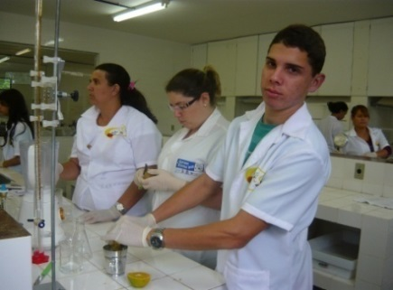
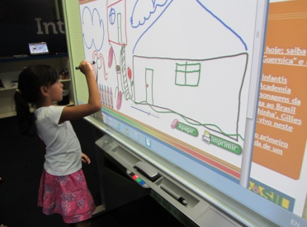
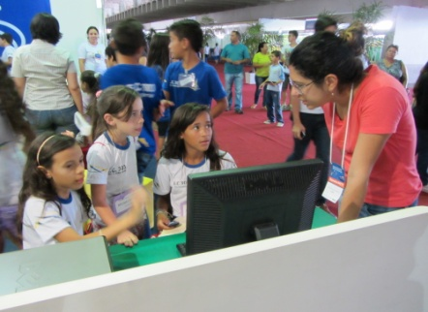
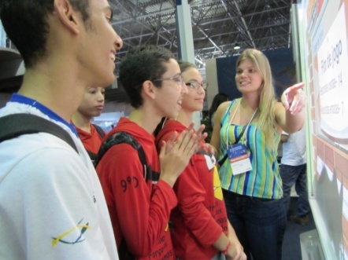
Coordenação de Aperfeiçoamento de Pessoal de Nível Superior
Diretoria de Formação de Professores para a Educação Básica - DEB
2015

Slide 2
Institucionalização da Política Nacional de Formação de professores para a Educação Básica
O papel da Capes (Decreto 7.692/2012): subsidiar o MEC na formulação de políticas e desenvolvimento de atividades de suporte à formação de profissionais de magistério para a Educação Básica
Instrumento | Sigla | Ato
Lei Nº 9.394, 20/12/1996 | LDB | Institui a Lei de Diretrizes e Bases da Educação Nacional (LDB)
Decreto 6.755, 29/01/2009 | Ponafor Forprof (Fepad) | Institui a Política Nacional de Formação de Profissionais do Magistério da Educação Básica (Ponafor), disciplina a atuação CAPES no fomento a programas de formação inicial e continuada e dá outras providências. Institui os Fóruns Estaduais Permanentes de Apoio à Formação Docente (Forprof/Fepad)
Lei Nº 13.005, 25/06/2014 | PNE | Aprova o Plano Nacional de Educação (PNE 2014-2024)
A Nova Política Nacional de Formação de Profissionais da Educação Básica esteve em consulta pública e o documento final está em discussão no MEC

Slide 3
Assegurar a todos os professores da educação básica formação específica de nível superior, obtida em curso de licenciatura
Decreto 6.755, 29/01/2009
Destacar: regime de colaboração, o papel dos dos Fóruns Estaduais Permanentes de Apoio à Formação Docente (Forprof/Fepad), e a concretização dos planos estratégicos formulados pelos fóruns estaduais.
Art. 10. A CAPES incentivará a formação de profissionais do magistério para atuar na educação básica, mediante fomento a programas de iniciação à docência e concessão de bolsas a estudantes matriculados em cursos de licenciatura de graduação plena nas instituições de educação superior.
Art. 11, alínea III - oferta de turmas emergenciais e cursos de licenciaturas destinados aos docentes em exercício na rede pública de educação básica, que sejam:
a) graduados não licenciados;
b) licenciados em área diversa da atuação docente; e
c) de nível médio.

Slide 4
Capes: Formação de professores da Educação Básica em serviço
Capes
DEB
Parfor-presencial
Pibid
DED
Parfor-Ead
Mestrado Profissional. em rede
Cursos de especia-lização
Obeduc
Life
Novos Talentos
Prodocência
OBMEP
OBQUI
Feiras Científicas
Professor da EB
Professor da EB + Demanda Social
Professor da EB + Demanda Social
Professor da EB
Licenciando + Prof. EB
Formação inicial
Formação inicial + Formação continuada
Formação continuada

Slide 5
MEC/Capes: Formação de professores em serviço
Formação de professores da Educação Básica em serviço
Capes
DEB
DED
MEC
SEB
Secadi
Parfor-presencial
Pnaic
PEM
Escola de gestores
Coord-Pedagógica
...
Indígenas
Quilombolas
Educação Especial
DH
Ed. Ambiental...
Pibid
Parfor-Ead
Mestrado Prof.
Especializações em Ensino
Formação inicial
Formação inicial + Formação continuada
Formação continuada

Slide 6
A Formação de Professores para a Educação Básica
Formação de professores
Formação em Serviço
Capes
MEC
SEB e Secadi
Formação regular
MEC
Sesu
Capes
Formação Inicial
Presencial e EaD
Formação
Inicial
Mestrado Acadêmico e Profissional
Doutorado
Especializações
Mestrados Profis-sionais em Rede
Extensão
Aperfeiçoamento e Especialização
Pibid
Formação inicial
Formação continuada

Slide 7
Nesse cenário: como se organiza a Rede Nacional de Formação de Professores
Renaform (Portaria Nº 1.328, 23/09/2011)
Instituições de Ensino Superior
Pró-Reitoria de Graduação (Ensino)
Pró-Reitoria de Pós-Graduação
Pró-Reitoria de Extensão
MEC-Sesu: Licenciaturas: Regulares
Parfor-presencial (DEB), Parfor-EAD (DED),
Pibid (DEB)
MEC:
SEB: PNAIC, PEM,
Secadi: Cursos de extensão, aperfeiçoa-mento e especialização
Capes:
Mestrados e doutorados regulares (DAV),
Mestrado em Rede (DED)
Especializações (DED)
Regular
Ed.Mat
En. Ciências
Parfor-P
Parfor-EaD
Pibid
Profmat
ProFis
MatPrat
P1
P2
Pn
Comitê Gestor Institucional de Formação Inicial e Continuada de Profissionais
do Magistério da Educação Básica (Comfor)

Slide 8
Nova Política de Formação de Professores
Avaliação do impacto da implementação da Política Nacional de Formação de Professores
Plano Nacional de Educação (PNE): metas, prazos e estratégias
Base Nacional Comum que deve orientar:
a formação docente;
os processos de avaliação da aprendizagem;
a estrutura e funcionamento de estabelecimentos escolares;
a valorização profissional e a avaliação institucional;
a gestão democrática: funcionamento dos conselhos, fóruns, ...
Fonte: Proposta de institucionalização do Sistema Nacional de Ensino (SNE)

Slide 9
Meta 15 - Formação de professores
Garantir, em regime de colaboração entre a União, os Estados, o Distrito Federal e os Municípios, no prazo de 1 ano de vigência deste PNE, política nacional de formação dos profissionais da educação de que tratam os incisos I, II e III do caput do art. 61 da Lei nº 9.394, de 20 de dezembro de 1996, assegurado que todos os professores e as professoras da educação básica possuam formação específica de nível superior, obtida em curso de licenciatura na área de conhecimento em que atuam.

Slide 10
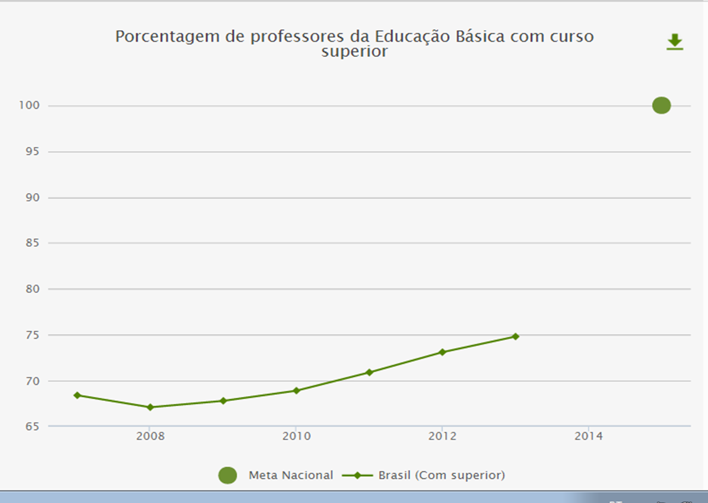
Meta 15 - Formação de professores

Slide 11
Meta 16 - Formação continuada e pós-graduação de professores
A Capes implementou cinco mestrados profissionalizantes em rede nacional:
Profmat
Profletr@s
ProFis
Profhistória
Prof-Artes
Cursos de especialização:
Matemática na prática
Ensino de Filosofia no Ensino Médio
Ensino de Sociologia no Ensino Médio
Além disso há propostas de outros mestrados em rede para 2016
Formar, em nível de pós-graduação, 50% dos professores da Educação Básica, até o último ano de vigência deste PNE, e garantir a todos os(as) profissionais da Educação Básica formação continuada em sua área de atuação, considerando as necessidades, demandas e contextualizações dos sistemas de ensino.

Slide 12
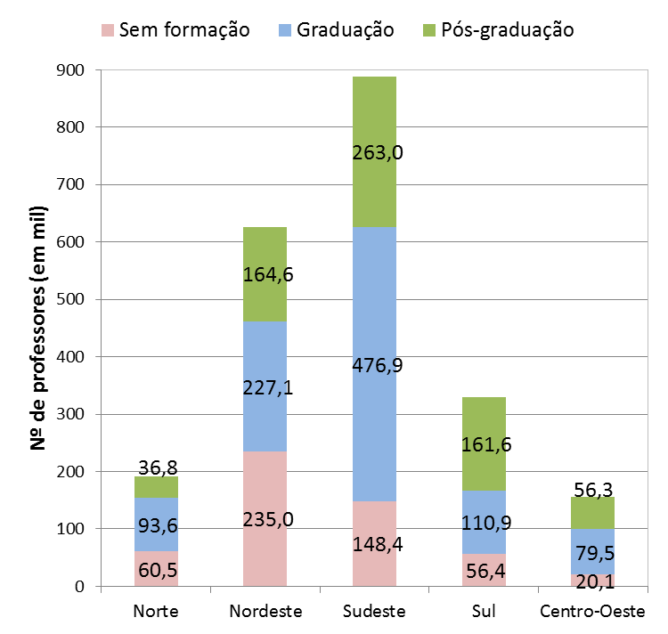
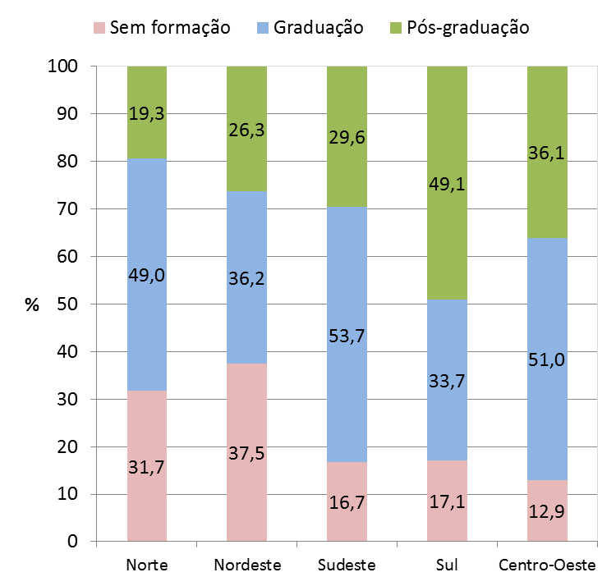
Meta 16 - Formação continuada e pós-graduação de professores
Sem formação 520,4 mil Pós-graduação 413,1 mil

Slide 13
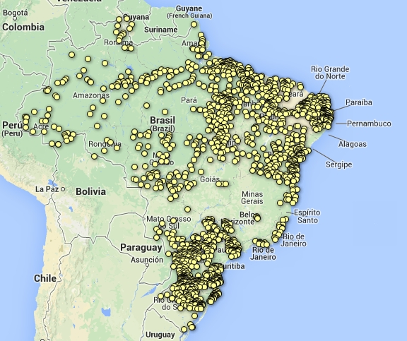
Plano Nacional de Formação de Professores da Educação Básica - PARFOR
PARFOR
Turmas implantadas até 2014 | 2.428
Turmas finalizadas | 590
Turmas concluídas | 496
Turmas em andamento em 2015 | 1.342
Cursando | 51.008
Desvinculados | 14.807
Falecidos | 63
Trancados | 1.074
Transferidos | 5
Formados | 12.103
Matriculados | 79.060
Instituições participantes | 99
Municípios com turmas implantadas | 451
Municípios com professores matriculados | 3.294
Fonte: DEB/CAPES, jan, 2015
Formação em nível superior para professores que já estão atuando nas redes públicas.

Slide 14
Programa Institucional de Bolsa de Iniciação à Docência - PIBID
PIBID
Total de bolsas concedidas | 90.254
Bolsistas de iniciação à docência | 72.845
Coordenadores | 5.692
Supervisores | 11.717
IES participantes | 283
Campi | 854
Subprojetos | 2.998
Escolas | 5.898
Fonte: DEB/CAPES, jan, 2015
Investimento na formação inicial dos futuros professores e no aperfeiçoamento de seus formadores.

Slide 15
Programa Institucional de Bolsa de Iniciação à Docência - PIBID
Meta PPA 2012-2015: 50.261 bolsas

Slide 16
Investimento nos programas da DEB
2015: até setembro

Slide 17
Níveis de proficiência em leitura – ANA Impacto do PNAIC 2014
PRIORIDADE DO MINISTÉRIO DA EDUCAÇÃO: ALFABETIZAÇÃO
NÍVEL 1 (até 425 pontos): Ler palavras com estrutura silábica canônica, não canônica e ainda que alternem sílabas canônicas e não canônicas.
NÍVEL 2 (maior que 425 até 525 pontos): Localizar informações explícitas em textos curtos como piada, parlenda, poema, ...
NÍVEL 3 (maior que 525 até 625 pontos): Localizar informação explícita em textos de maior extensão como fragmento de literatura infantil, lenda, ...
NÍVEL 4 (maior que 625 pontos): Reconhecer relação de tempo em texto verbal e os participantes de um diálogo em uma entrevista ficcional ...
Fonte: ANA / INEP 2015

Slide 18
Prioridades 2015-2018
Garantir a todas as crianças o direito de ler, de escrever e de realizar as operações fundamentais da Matemática
Alfabetização na língua materna
Alfabetização matemática
PNAIC, PIBID, Mais Educação, PDDE
Escolas prioritárias
deb@capes.gov.br
(61)2022 - 6550

